Slide 1

Číselná řada 1-5
Matematika a její aplikace
(matematika pro 1. ročník)
Číslo projektu: CZ.1.07/1.4.00/21.0866
Šablona: I/2 Inovace a zkvalitnění výuky směřující k rozvoji
čtenářské a informační gramotnosti
Název: VY_12_INOVACE_03_ČÍSELNÁ ŘADA 1-5
Sada: 2
Druh materiálu: Pracovní list MA č. 3
Jméno autora: Mgr. Jana Sedláčková
Škola: ZŠ A MŠ Cholina, okres Olomouc, příspěvková organizace
Cholina 35, 783 22
Datum vytvoření: 24. 8. 2012
Předmět: Matematika
Ročník: první
Anotace: Pracovní list pro žáky 1. ročníku na vytváření číselné řady 1 – 5,
orientace v číselné řadě, doplňování do počtu. Je určen pro
samostatnou práci žáků, společná kontrola proběhne na interaktivní
tabuli.
Klíčová slova: číselná řada, doplňování do počtu
Zdroje: autorka

Slide 2



1. Čti čísla:
5 2 4 1 3 2 5 4 3 1 5
2. Doplň čísla do číselné řady:
3. Napiš počet:
4. Vybarvi:
1 |  | 3 |  | 5
5 |  | 3
2
5
3
1
4

Slide 3


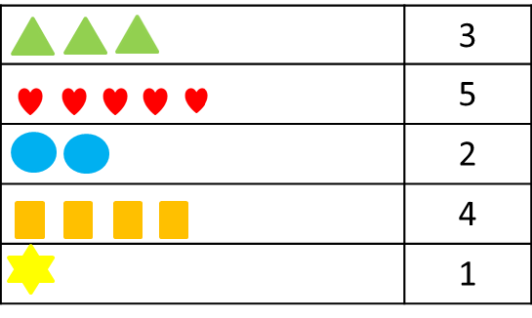
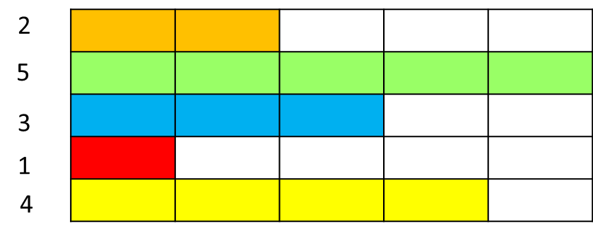

Řešení:
2.
3.
4.

